Slide 1
第14章
布莱克-斯科尔斯-默顿模型

Slide 2
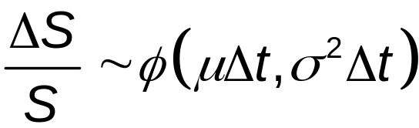

股票价格假设
假设无股息股票在一短时间Δt 内的收益率是正态分布：
  μ：股票每年的期望收益率
  σ：股票价格每年的波动率

Slide 3
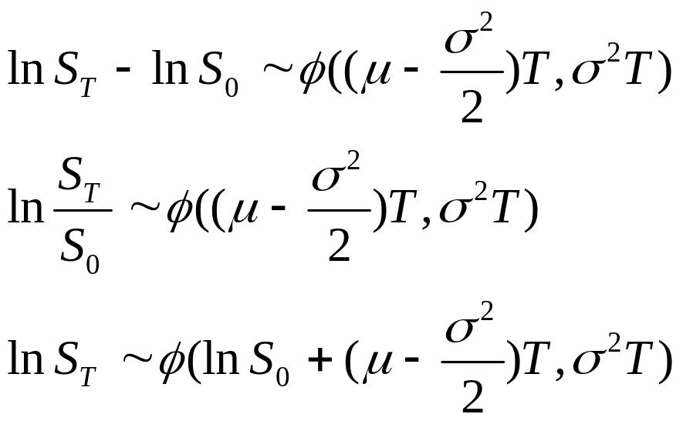
对数正态分布
由上一章可知
S_{T} 的对数服从正态分布，所以 S_{T} 具有对数正态分布

Slide 4
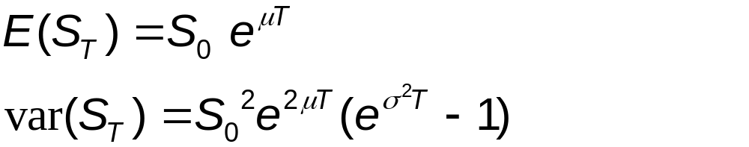
对数正态分布
0

Slide 5
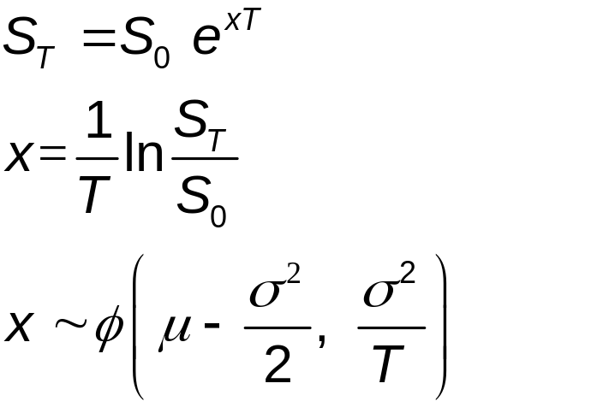
连续复利收益率
由股票价格服从对数正态分布的性质出发，可以得出0~T之间连续复利收益率的概率分布
0~T之间以连续复利收益率记为x，则：

Slide 6
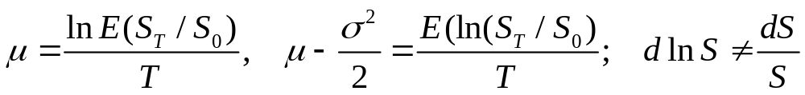
期望收益率
股票期望价格为S₀e^{μT}
股票期望收益率是μ – σ ²/2 ，而不是μ
这是因为lnE(S_{T}/S₀)和E(ln(S_{T}/S₀))是不相等的
μ是较短时间Δt内的期望收益率，复利频率为Δt
μ −σ²/2是连续复利计算的整个时期的期望收益

Slide 7
共同基金的收益率
假设连续年份的收益率分别为15%, 20%, 30%, −20% 和25% （按年复利）
收益率的算术平均数为14%
5年内实际赚取的收益率（几何平均数）是12.4%（按年复利）
算术平均数14% 类似于μ
几何平均数12.4% 类似于μ −σ²/2

Slide 8
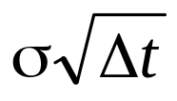
波动率
股票价格的波动率在这里被定义为按连续复利计算的股票在1年内所提供收益率的标准差
较短时间Δt内的收益率的标准差近似等于
如果股价为 50美元，波动率每年25%，那么一天之内价格变动的标准差是多少？

Slide 9
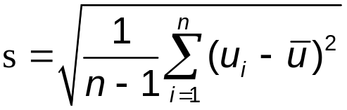

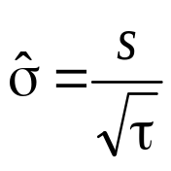
从历史数据中估计波动率
以τ年为时间区间，观测值为：S₀，S₁,… ,S_{n}
每个区间的连续复利收益率为：u_{i}=ln(S_{i}/S_{i-1})
u_{i} 的标准差s估计为：
u_{i}的标准差为：
因此，历史数据估计的波动率为：

Slide 10
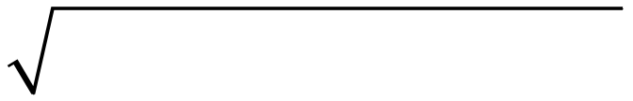
交易日天数与日历天数
在计算与使用波动率参数时，一个很重要的问题是我们究竟该采用日历天数还是采用交易日天数来度量时间
实证表明，交易所开盘交易时的波动率比关闭时的波动率要高的多，因此在由历史数据来计算波动率以及计算期权期限时，市场参与者往往会去掉休市的日期
计算公式为：年波动率＝每交易日的波动率× 每年的交易日天数
股票通常假设每年的交易日天数为252天

Slide 11
例
假定当前为4月1日，期权到期日为4月30日，因此剩余交易天数为30个日历日或22个交易日
剩余到期时间可以表示为22/252 = 0.0873年

Slide 12
BSM微分方程的概念
期权价格和股票价格均受同一种不确定性的影响
我们可以构建由股票和期权组成的投资组合，以消除不确定性
该组合是无风险的，且赚取无风险利率
这将推导出布莱克-斯科尔斯-默顿微分方程

Slide 13
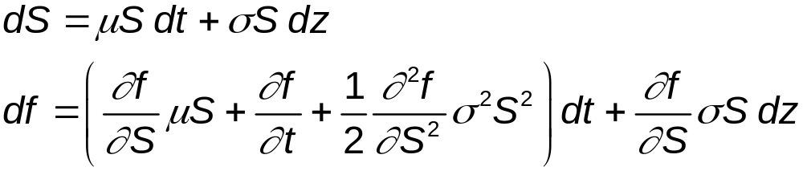
BSM微分方程的概念续
股票价格及期权价格都只受到同一种不确定性的影响，其区别只是在于随机因素dz 前面的系数不同，也就是对随机因素变化的反应程度不同

Slide 14
假设
股票价格服从如下过程： dS=μSdt+σSdz ，其中μ和σ为常数
可以卖空证券，并且可以完全使用所得收入
无交易费用和税收，所有证券均可无限分割
在期权期限内，股票不支付股息
不存在无风险套利机会
证券交易为连续进行
短期无风险利率r 为常数，并对所有期限都相同

Slide 15
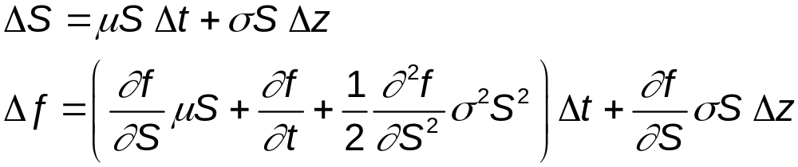

BSM微分方程的推导
f为关于股票价格S的看涨期权，则其连续形式为：
离散形式为：
f和S的维纳过程是一样的，即Δz（ ）一样

Slide 16
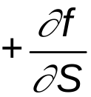
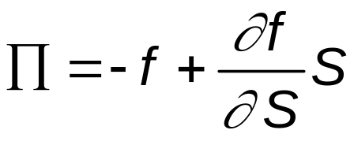
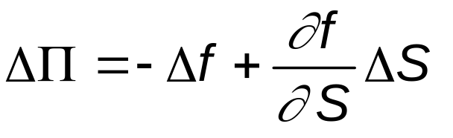

BSM微分方程的推导续
构造组合：
  衍生证券：-1
  股票数量：
组合的价值为：
组合的价值在Δt 内的变化为：

Slide 17

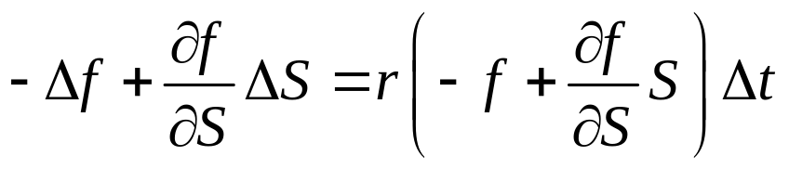
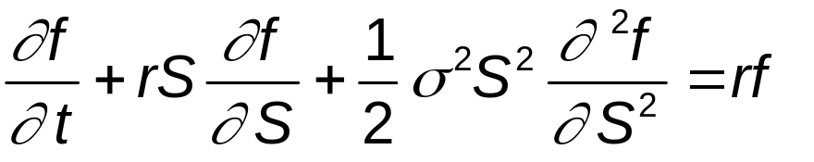
BSM微分方程的推导续
证券组合在 Δt 内是无风险的，因此
代入 Δf 和 ΔS ，整理可得布莱克–斯科尔斯–默顿微分方程：

Slide 18
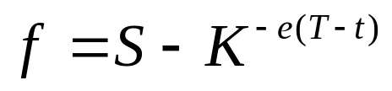
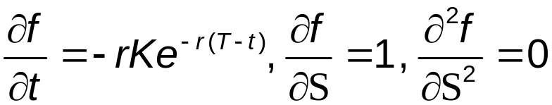
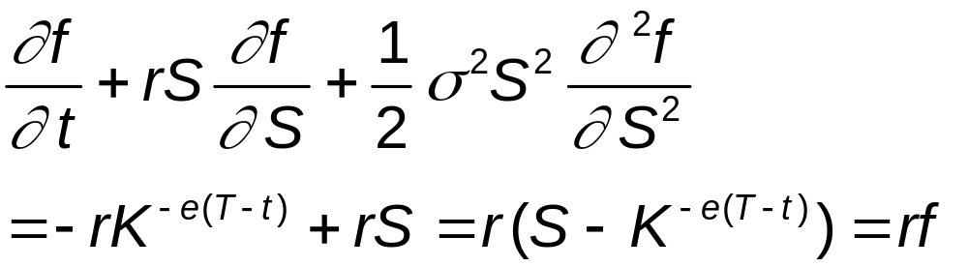
例
价格依赖于股票价格的任何证券都满足微分方程
如远期合约

Slide 19
风险中性定价
变量 μ 没有出现在方程中：
方程不涉及任何投资者对风险选择影响的变量，微分方程与风险选择无关
如果风险选择在微分方程中不出现，则它不会影响微分方程的解，因此可以选择任何一组风险，尤其可以选择假设所有投资者都是风险中性的

Slide 20
风险中性定价续
可以用风险中性定价原理对其定价，过程包括三个方面：
  假定标的资产的期望收益率为无风险收益率
  计算衍生产品的期望收益
  用无风险利率对期望收益进行贴现
风险中性定价仅仅是得到微分方程的一个工具，我们得到的解不仅当投资者是风险中性时成立，而且在所有世界里也都是成立的

Slide 21
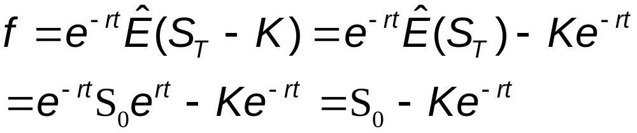
应用于股票远期合约
在合约到期时，远期合约的价值为：S_{T} – K
由风险中性定价方法可知，远期合约在时间0的价值：

Slide 22
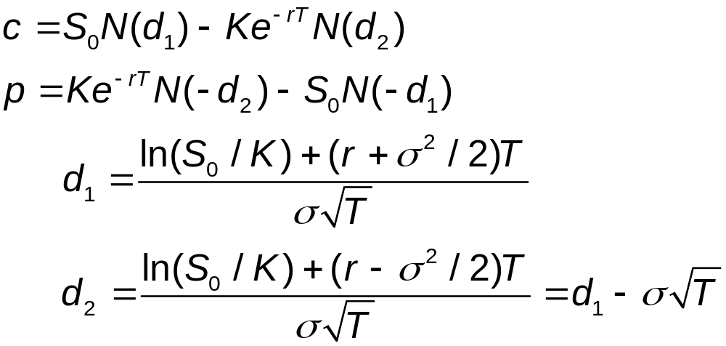
BSM定价公式
对于一个无股息股票上的欧式看涨期权与看跌期权，它们在0时刻的定价公式为：

Slide 23
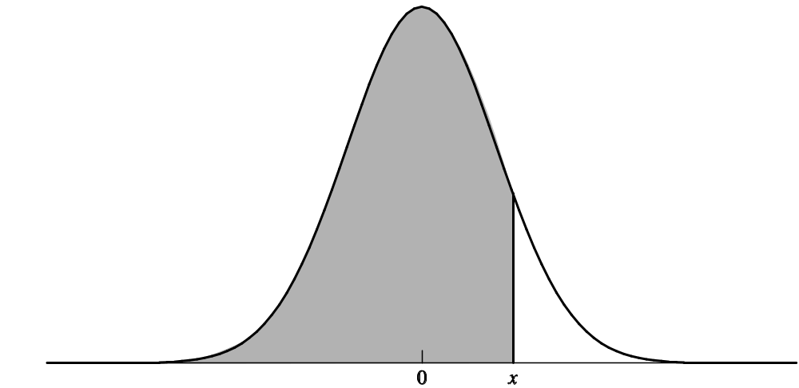
正态分布函数
N（x）指服从标准正态分布φ(0,1)的随机变量小于 x 的概率

Slide 24
BSM定价公式的性质
当 S₀ 很大时，c 接近于S₀ – Ke^{-rT} ，p 接近于0
当 S₀ 很小时，c 接近于0，p 接近于Ke^{-rT} – S₀

Slide 25
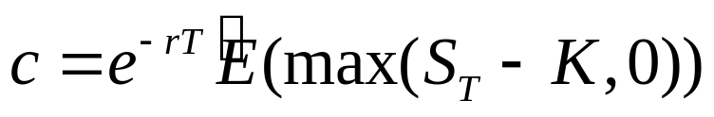
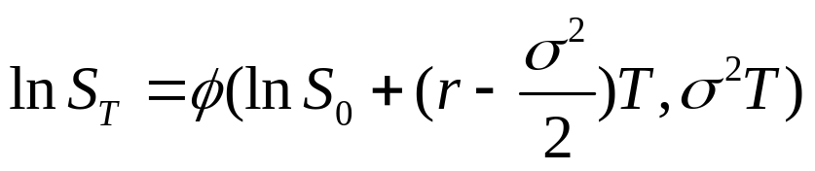
BSM定价公式的证明
在风险中性世界中，欧式看涨期权的价格c等于其期望值按无风险利率折现的现值
同时，在风险中性世界中，期权到期T时刻的资产价格S_{T}服从如下的对数正态分布

Slide 26
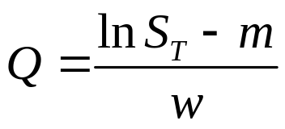
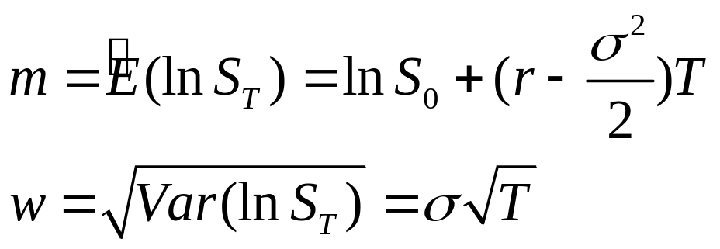

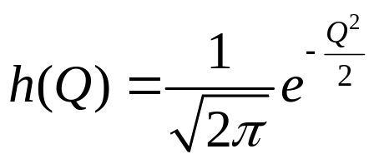
BSM定价公式的证明续
令：
其中：
显然：
即随机变量Q的密度函数h(Q)为：

Slide 27
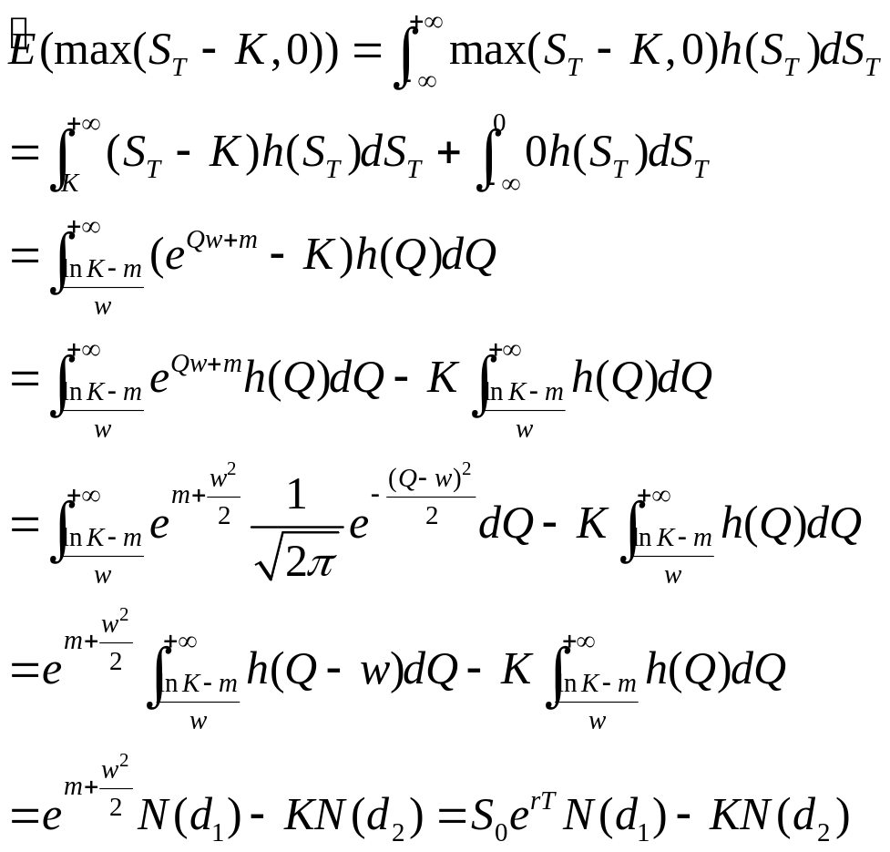

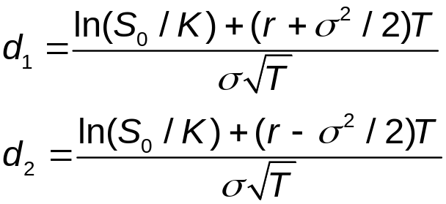
BSM定价公式的证明续

Slide 28
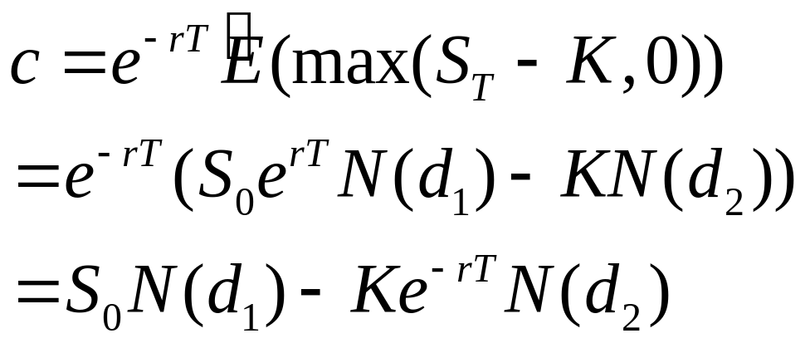
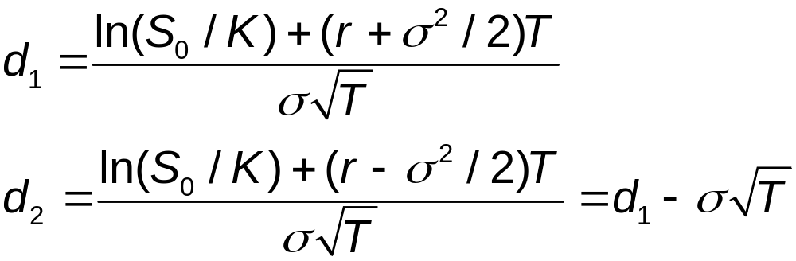
BSM定价公式的证明续
因此：

Slide 29
隐含波动率
期权的隐含波动率是期权的市场价格所隐含的波动率
价格和隐含波动率之间存在一对一的关系
交易员和经纪人通常报出的是隐含波动率而不是期权价格

Slide 30
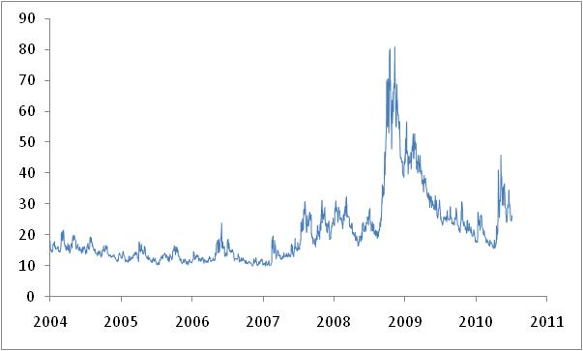
VIX 波动率指数
后面我们将解释该指数是如何计算的

Slide 31
权证与雇员股票期权
当普通看涨期权被行权时，交割的股票必须是从公开市场上购买的
当权证或雇员股票期权被行使时，公司发行新股票
如果市场认为权证发行没有带来任何价值，股价会在发行公布时下降
由于股票价格已经反映了权证与雇员股票的稀释效应，不影响定价公式（见业界事例14-3）

Slide 32
稀释效应
权证发行后，定价时不必考虑稀释效应
在权证发行前，我们可以计算出每份权证的成本，即 N/(N+M) 乘以普通期权的的价格，其中N是已发行在外的股票数， M是行权后将要新发行的股票数

Slide 33
股息
有股息股票的欧式期权，利用BSM公式定价时需要从股价中减去股息的现值
只有当除息日在期权有效期内的股息可以包含在内
股息被默认为从期望股价中扣掉

Slide 34
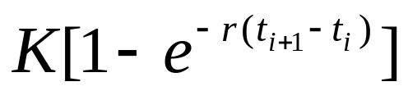
美式看涨期权
无股息美式看涨期权永远不会提前行权
有股息美式看涨期权应在除息日前立即行权
假定派息日分别为 t₁, t₂, …t_{n}。只有当该时刻股息大于 时，在 t_{i} 提前行权才是最优的

Slide 35
布莱克近似法
布莱克建议了一种将美式看涨期权可能被提前行使的特殊考虑在内的近似方法
令美式期权价格等于两个欧式期权的最大者
  T 时刻到期的欧式期权价格
  t_{n} 时刻到期的欧式期权价格

Slide 36
作业
14.27
14.29

